Slide 1



Тема практики: «ДИАГНОСТИКА И МОНИТОРИНГ РАЗВИТИЯ УНИВЕРСАЛЬНЫХ КУЛЬТУРНЫХ УМЕНИЙ ДОШКОЛЬНИКОВ»
ТЕМА РИП: «ПРОЕКТИРОВАНИЕ И ОРГАНИЗАЦИЯ КУЛЬТУРНЫХ ПРАКТИК В ДОШКОЛЬНОМ ДЕТСТВЕ»
Авторы практики: Корепанова М.В. доктор пед. наук, профессор, зав кафедрой педагогики дошкольного образования, декан факультета дошкольного и начального образования ФГБОУ ВО «ВГСПУ»;
Салаутина В.В. – заведующий;
Катькалова Т.В. – старший воспитатель;
Курьянова Т.А., Истомина М.А. – воспитатели МОУ Детский сад №198.
Наименование образовательной организации: муниципальное дошкольное образовательное учреждение «Детский сад №198 Центрального района Волгограда»

Slide 2
Педагогическая проблема
Система оценки качества дошкольного образования на уровне ДОО должна обеспечивать участие всех заинтересованных субъектов, идентифицируемых в этом пространстве, и в то же время выполнять свою основную задачу: обеспечивать развитие системы дошкольного образования в соответствии с принципами и требованиями Федерального государственного стандарта дошкольного образования.
Тем не менее, простого и удобного инструмента для педагогического мониторинга, позволяющего определять индивидуально-групповую картину развития детей в соответствии с общепринятыми возрастными нормами развития до сих пор нет.
Поэтому возникла необходимость в разработке системы оценки качества содержания образования на каждый возрастной период, позволяющей педагогу оперативно фиксировать, интерпретировать и использовать результаты наблюдений за детьми при проектировании образовательного процесса.

Slide 3
Целевые компоненты практики
Разработка адаптивной модели диагностики и мониторинга универсальных культурных умений у дошкольников, применяемой при реализации основной образовательной программы дошкольного образования.
При диагностике, оценке подлежат планируемые результаты освоения детьми образовательной программы, представленные в универсальных культурных умениях (УКУ).
При проведении мониторинга основное внимание должно быть уделено особенностям течения самого педагогического процесса, так как процессуальная информация является более важной и оперативной по сравнению с результативной.

Slide 4
Виды интегрированных культурных практик
1. Свободные практики детской деятельности (игра, продуктивная деятельность, познавательно-исследовательская деятельность и др.).
2. Практики культурной идентификации и взаимодействия ребенка с окружающим социумом (ознакомление с окружающим, продуктивная деятельность, игры и др.)
3. Практики игрового взаимодействия (сюжетно-ролевые игры, дидактические игры, подвижные игры и др.).
4. Коммуникативные практики (чтение художественной литературы, развитие речи, игры-драматизации и т.д.).
5. Культурные практики здорового образа жизни (физическое развитие, воспитание культурно-гигиенических навыков, безопасное поведение).
6. Культурные практики формирования поведения и отношения ( сюжетно-ролевые игры, трудовое воспитание, экологическое воспитание).
Культурные практики познания мира и самопознания (познавательно-исследовательская, продуктивная деятельность, нравственно-патриотическое воспитание, самопознание).
Количество культурных практик семь, что соответствует семи блокам целевых ориентиров ФГОС ДО.

Slide 5
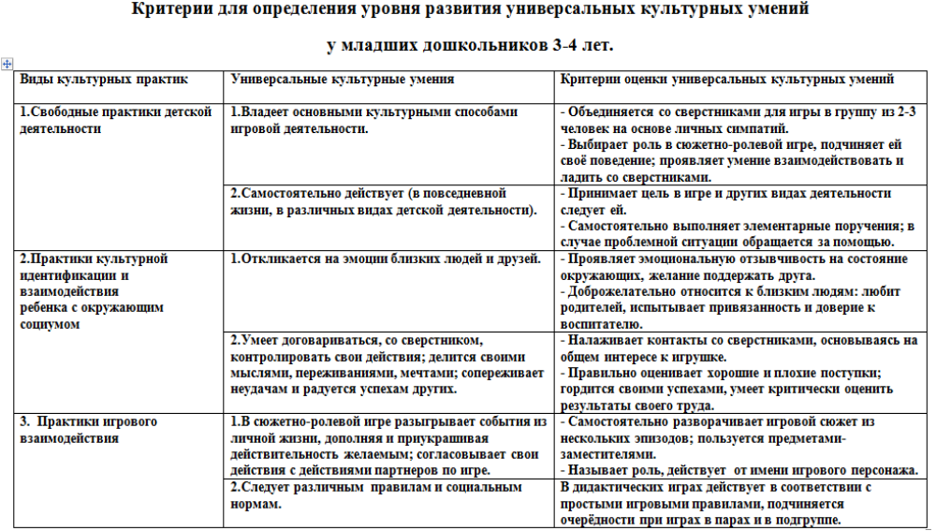

Slide 6
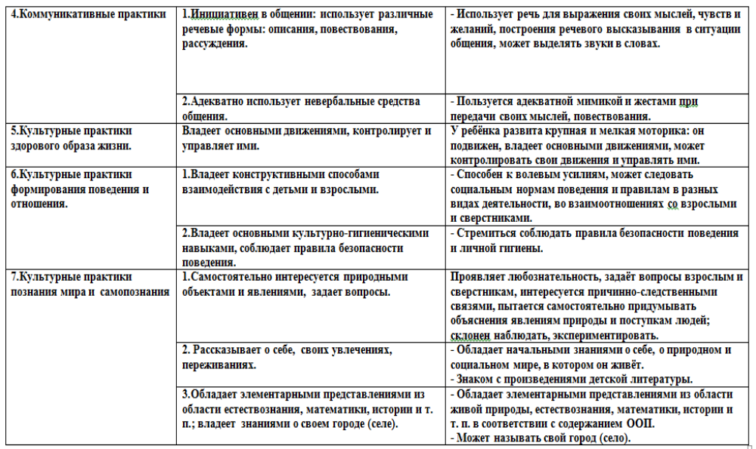

Slide 7
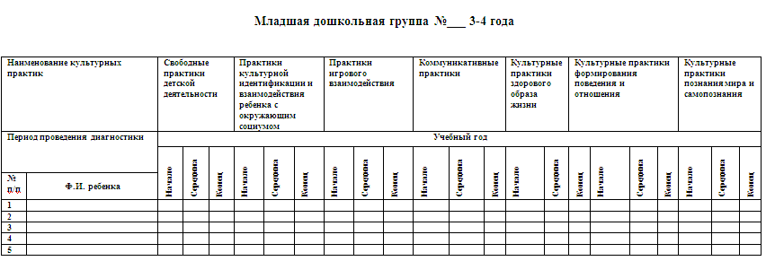
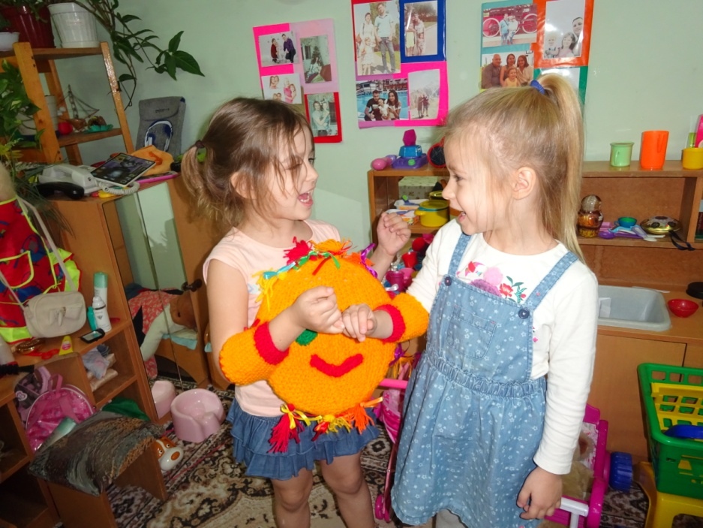
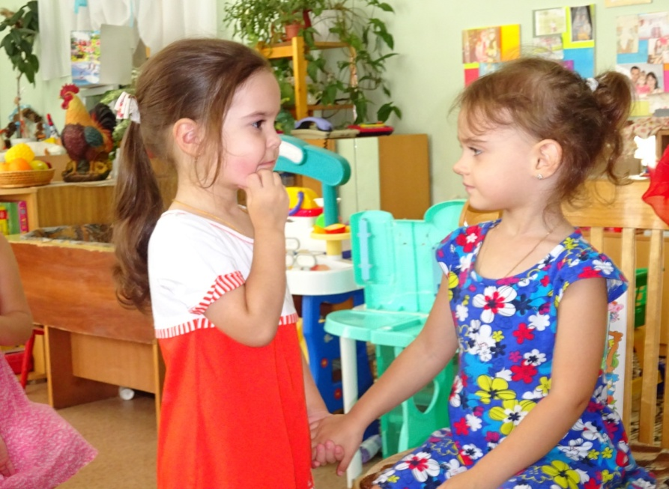
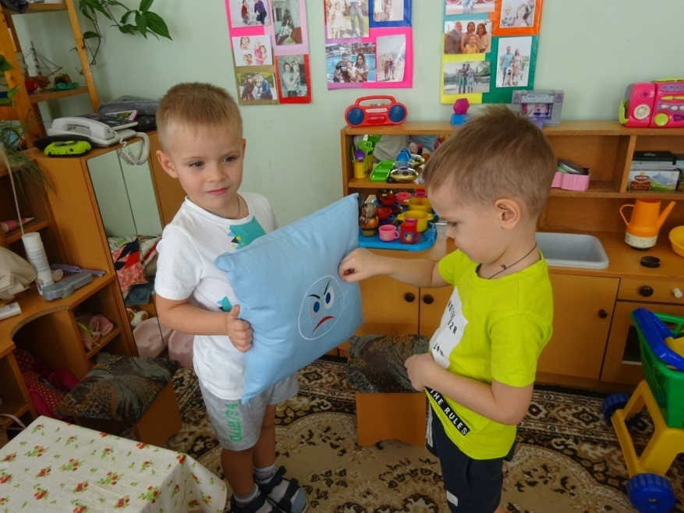

Slide 8
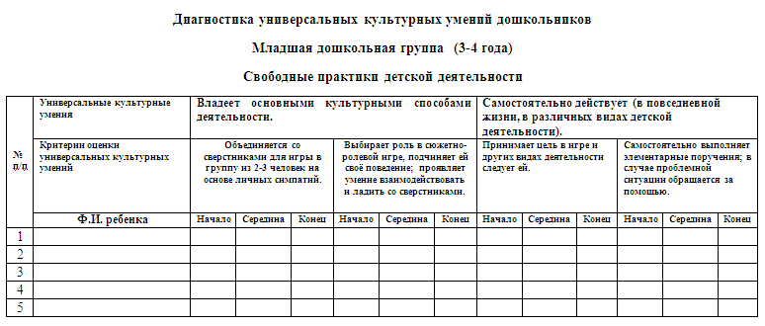
Результат диагностики — это объективное представление об особенностях развития ребёнка, разработка его индивидуального образовательного маршрута (вариативных форм, способов, методов и средств реализации программы с учётом выявленных возрастных и индивидуальных особенностей воспитанника, специфики его образовательных потребностей, возможностей и интересов).
Показатели:
умение формируется – начальный уровень,
умение сформировано и применяется в стандартной ситуации (действие по образцу) – достаточный уровень,
умение применяется в нестандартной ситуации (творческое применение) – оптимальный уровень.

Slide 9
Результативность и практическая значимость практики
Предлагаемая модель педагогической диагностики универсальна, практична, проста в применении, а главное адаптирована к системе дошкольного образования.
Её преимущества заключается в следующем: «Универсальные культурные умения»
- позволяют наглядно определять место ребенка в группе и всей группы в нормативном пространстве развития – во всем возрастном диапазоне;
- выделять основные достижения ребенка, используя простой и доступный язык наблюдения;
позволяет воспитателям осуществлять гибкое проектирование образовательного процесса «под группу».
Материалы, в качестве регионального компонента процедуры оценки качества дошкольного образования были представлены на «Всероссийской научно-практической конференции: "Оценка качества дошкольного образования: стратегия и инструментарий", Москва, 3-4 декабря 2019 г. в рамках научно-исследовательской работы ФИРО РАНХиГС "Инструментарий по оценке качества дошкольного образования« http://firo-nir.ru/images/yudina_ig_zemlyanskaya_ua_3dec.pdf

Slide 10
Спасибо за внимание!

